Slide 1
IPRON-NE ICAGENT 매뉴얼
Ver. 24.0.1

Slide 2
CONTENTS
ICAGENT UI
Call제어
상태제어
부가기능

Slide 3
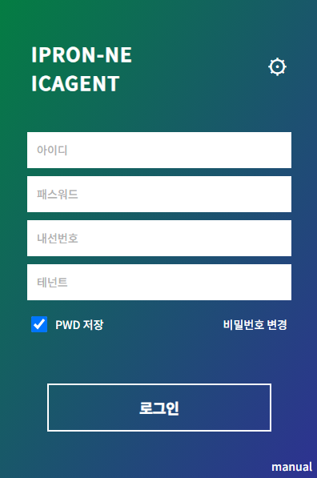
ICAGENT UI
※ 화면구성
프로그램 설치시 최초 로그인 페이지 제공
- 아이디 : 아이디(email형식) 입력
- 패스워드 : 비밀번호 입력
- 내선번호 : 내선번호 입력
- 테넌트 : 테넌트 아이디 입력

Slide 4
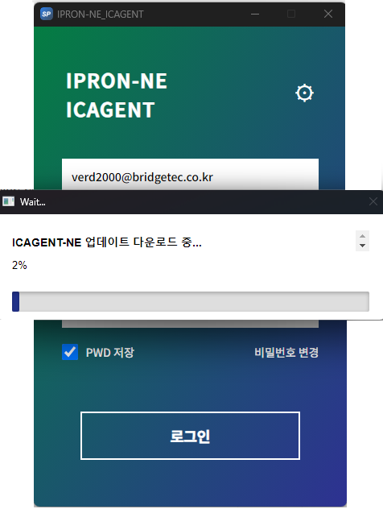
ICAGENT UI
※ 업데이트
- 업데이트 필요시 자동 업데이트

Slide 5
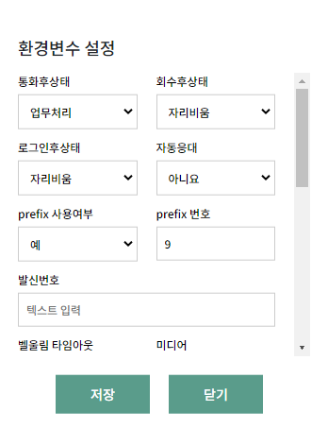
ICAGENT UI
※ 화면구성
기본 초기환경변수를 설정 창
- 통화 후 상태 : 통화가 끝난 후 상태 설정
- 회수 후 상태 : 고객호 회수 후 상태 설정
- 로그인 후 상태 : 최초 로그인시 설정될 상태
- 자동응대 : 전화인입시 자동받기 설정
- prefix사용여부 : 전화번호 앞에 지정할 번호사용 유무(고정)
- prefix번호 : 전화번호 앞에 지정할 번호(고정)
- 발신번호 : 고객에게 보여질 전화번호
ex. 비워 놓는 경우 : 기본 발신번호 세팅 유지
- 큐명 UEI : ARS 시나리오에서 정의된 업무명 번호
- 벨소리사용 : 호인입시 벨소리 사용 유무
- Report Time : 통계데이터 재요청 갱신 주기(고정)
- IVR 호전환 : ARS업무 전환 설정(수정금지)
ex. 성희롱 / 폭언 / 폭설등
- IVR 3자 : ARS업무 3자 설정 (수정금지)
ex. 주민번호 / 카드번호 / 비밀번호 수취등
- API Address : Call API 통신 URL (수정금지)
- VELOCE Address : 녹취 API 통신 URL (수정금지)

Slide 6
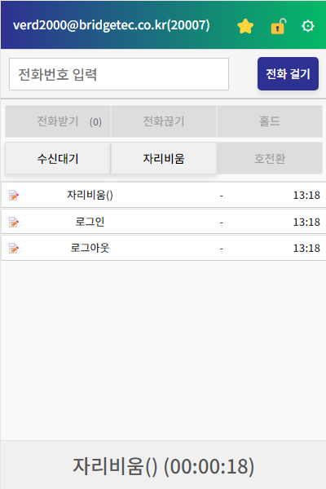
ICAGENT UI
1
1. 사용자 정보 및 설정
- 사용자 정보
- 통계
- 로그아웃
- 환경설정
2. 콜 제어 영역
- 전화걸기 / 전화받기
- 통화 보류 / 보류해제
- 사용자 상태제어
- 2차콜 제어
3. 콜이력 및 히스토리
- 사용자 상태 변경 이력
- 현재 상태 이력
2
3

Slide 7
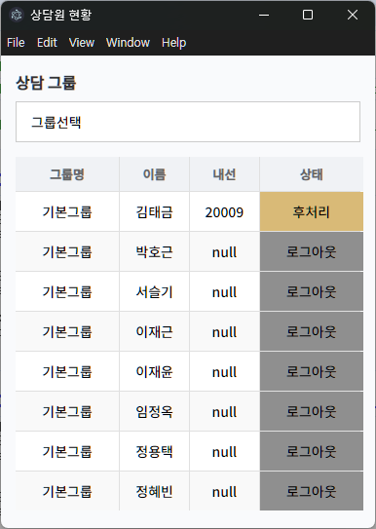

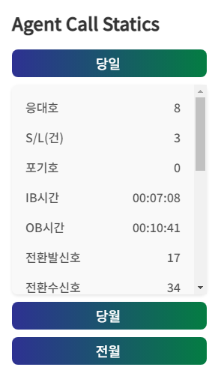
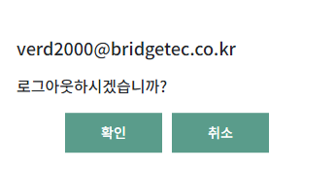
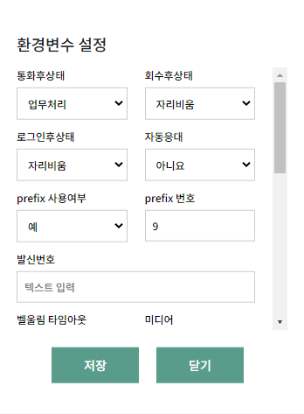

ICAGENT UI
1
사용자아이디(내선번호) 표기
- 상담원 현황 표기
2-1 사용자 통계
- 당일 / 당월 / 전월에 대한 통계 표기
. 응대/서비스레벨/포기/IB/OB/호전환등의 데이터
2-2 로그아웃
- 사용자 로그아웃 기능
2-3 환경변수
- 사용자 환경변수값 설정
. 변경즉시적용
3 상태정보
- 현재 사용자 상태 확인
2
3

Slide 8

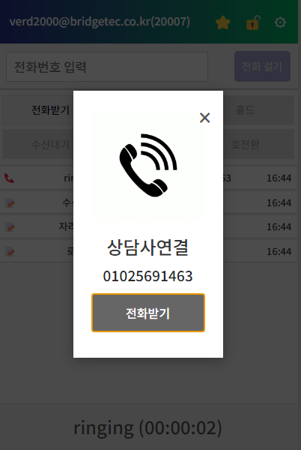
Call제어
1
2
※ 상태별 가능한 버튼 활성화
1. 버튼
- 전화받기 : 수신호에 대한 전화받기
- 전화끊기 : 통화 / dialing / ringing 중 전화종료
- 홀드 / 홀드재개 : 통화중 상담 대기 및 대기해제
- 수신대기 : 업무전화를 받기위한 대기
- 자리비움 : 다른업무로 인한 비수신대기
- 호전환 : 협의/호전환/IVR3자등 업무
2. 대기호수
- 유저가 가진 스킬에 해당하는 업무대기 호수
3. 전화받기
- 큐정보(UEI)
- 고객전화번호
- 호인입시 팝업장 전화받기
3

Slide 9


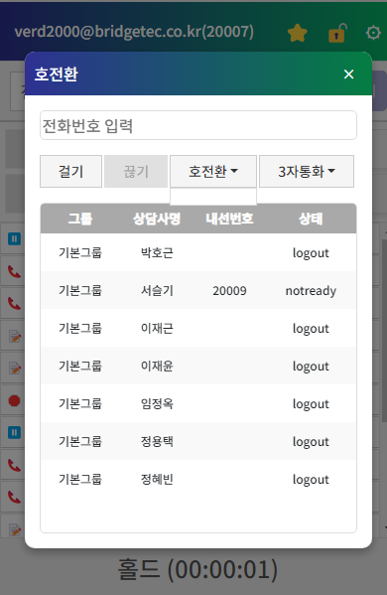
Call제어
1
1. 홀드
- 홀드 / 홀드재개 : 통화 중 상담 대기 및 대기해제
2. 호전환
- 즉시전달 : 통화중인 호를 즉시 전달하기 위한 기능
. 전화번호 입력 > 호전환 클릭
- 협의전달 : 통화중인 호를 협의 후 전달하기 위한 기능
. 전화번호 입력 > 걸기 > 협의 > 호전환
- 즉시3자 : 통화중인 호를 즉시 3자통화 하기 위한 기능
. 전화번호 입력 > 3자통화 클릭
- 협의3자 : 통화중인 호를 협의 후 3자통화 하기 위한 기능
. 전화번호 입력 > 걸기 > 협의 > 3자통화
- 상담사 정보 : 호전환 가능 대상자 더블클릭시 전화번호 세팅
. 대기 / 자리비움/ 후처리 상태시 전환 가능
- 홀드재개 : 팝업 창 우측 X 클릭
2

Slide 10

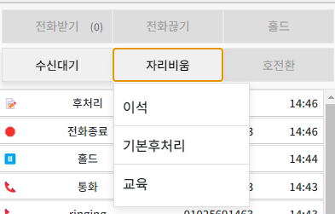
상태제어
1. 수신대기 : 전화를 받기위한 대기
2. 자리비움 : 다른업무로 인해 자리를 비울경우
- 자리비움 클릭
. 시스템에 등록된 자리비움 코드
1
2

Slide 11
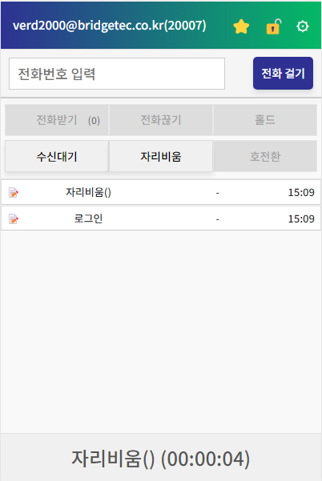
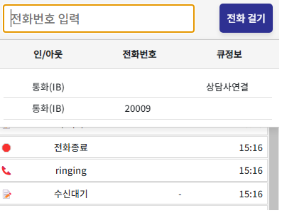
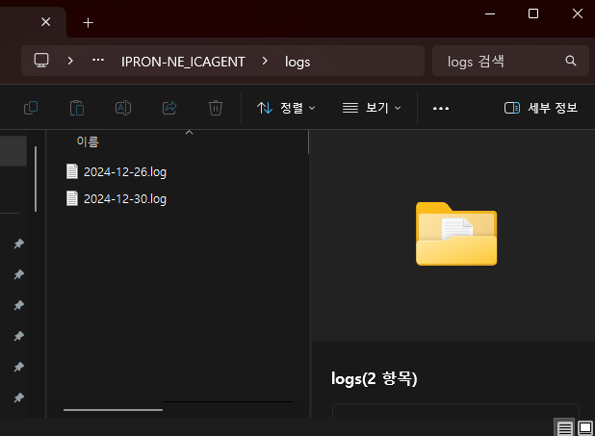
부가기능
1. Ctrl + l(소문자) : 로그 경로 팝업
2. 통화이력
- IN / OUT 통화이력
- 전화번호 클릭시 전화번호 자동세팅
- 전화번호 입력시 자동 검색기능
1
2

